Slide 1
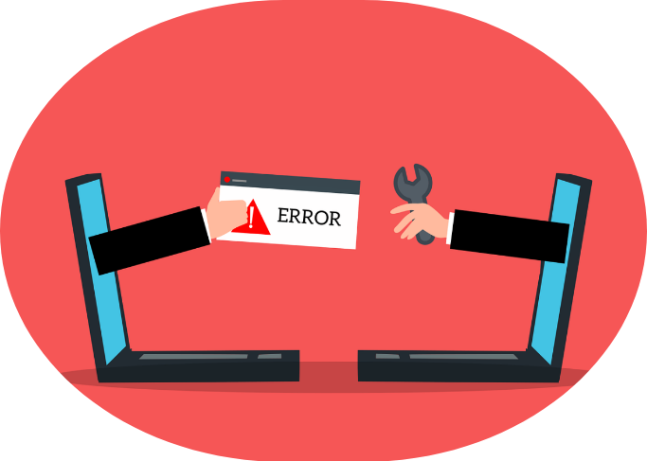

IRS Intrusion Response System
Matteo Foschi
525307
Deep Reinforcement Learning
Notes:
Per usare la diapositiva di animazione del titolo con una nuova immagine è sufficiente 1) spostare di lato la parte superiore della forma semitrasparente, 2) eliminare l'immagine segnaposto, 3) fare clic sull'icona dell'immagine per aggiungere una nuova immagine, 4) spostare la forma semitrasparente nella posizione originaria, 5) aggiornare il testo nella diapositiva.

Slide 2
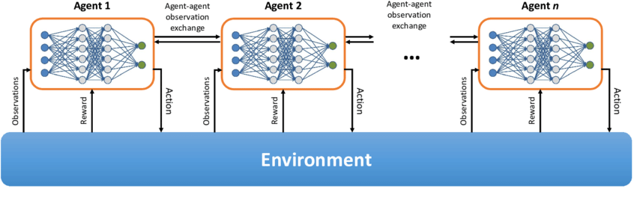
IRS Obiettivo generale
Si vuole implementare un intrusion response system, ovvero un sistema che in caso di attacco, da parte di uno o più attaccanti, sia in grado di intraprendere delle azioni a salvaguardia del sistema attaccato in maniera automatica.
Il tutto è rappresentabile mediante un gioco stocastico.
Deep Reinforcement Learning
Notes:
Per usare la diapositiva di animazione del titolo con una nuova immagine è sufficiente 1) spostare di lato la parte superiore della forma semitrasparente, 2) eliminare l'immagine segnaposto, 3) fare clic sull'icona dell'immagine per aggiungere una nuova immagine, 4) spostare la forma semitrasparente nella posizione originaria, 5) aggiornare il testo nella diapositiva.

Slide 3
IRS Obiettivi
Algoritmi \ Obiettivi | IMPALA | PG | PPO | DQN | APEX-DQN
Reward | Basato sullo stocasthic gradient discent. Più attori che generano esperienze e le inviano ad un learner che stima Q*. V-trace riduce lag tra le policy. | Policy gradient, basato su SGD per massimizzare la cumuative reward. | Proximal Policy Optimization Basato sul PG con l'aggiunta di tecniche di clipping per evitare aggiornamenti di policy troppo grandi (+ stabilita, + convergenza) | Deep Q network Si basa una rete neurale deep (cnn + mlp) per approssimare la funzione Q, che stima il valore delle azioni in un dato stato. | DQN su architettura APE-x per distribuire su più nodi paralleli la generazione e la selezione dei dati pesati per rilevanza, per il training, inseriti nel buffer. (+ stabilità, + convergenza)
Tempi di convergenza
Non stazionarietà dei sistemi
Deep Reinforcement Learning
Notes:
Per usare la diapositiva di animazione del titolo con una nuova immagine è sufficiente 1) spostare di lato la parte superiore della forma semitrasparente, 2) eliminare l'immagine segnaposto, 3) fare clic sull'icona dell'immagine per aggiungere una nuova immagine, 4) spostare la forma semitrasparente nella posizione originaria, 5) aggiornare il testo nella diapositiva.

Slide 4
IRS workflow
Confronto dei tempi di convergenza nel caso di sistemi non stazionari
Studio e confronto della reward e tempi di convergenza
Implementazione di un ma-mdp
Risoluzione del problema con più algoritmi
Studio al crescere del problema
Deep Reinforcement Learning
Notes:
Per usare la diapositiva di animazione del titolo con una nuova immagine è sufficiente 1) spostare di lato la parte superiore della forma semitrasparente, 2) eliminare l'immagine segnaposto, 3) fare clic sull'icona dell'immagine per aggiungere una nuova immagine, 4) spostare la forma semitrasparente nella posizione originaria, 5) aggiornare il testo nella diapositiva.

Slide 5
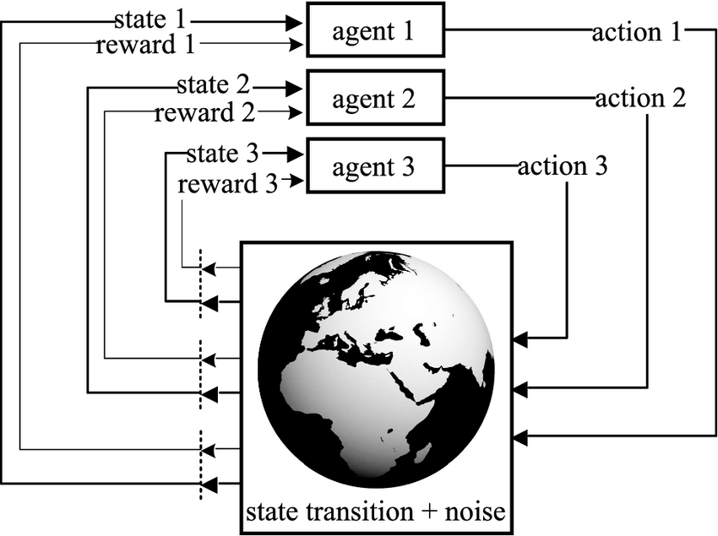
IRS librerie
Pettingzoo
Simsuite
Gymnasium
Ray
RLlib
Deep Reinforcement Learning
Notes:
Per usare la diapositiva di animazione del titolo con una nuova immagine è sufficiente 1) spostare di lato la parte superiore della forma semitrasparente, 2) eliminare l'immagine segnaposto, 3) fare clic sull'icona dell'immagine per aggiungere una nuova immagine, 4) spostare la forma semitrasparente nella posizione originaria, 5) aggiornare il testo nella diapositiva.

